Slide 1



PLAN DE CREACIÓN VISUAL
TECNOLOGÍA DE LA COMUNICACIÓN POLÍTICA

Slide 2

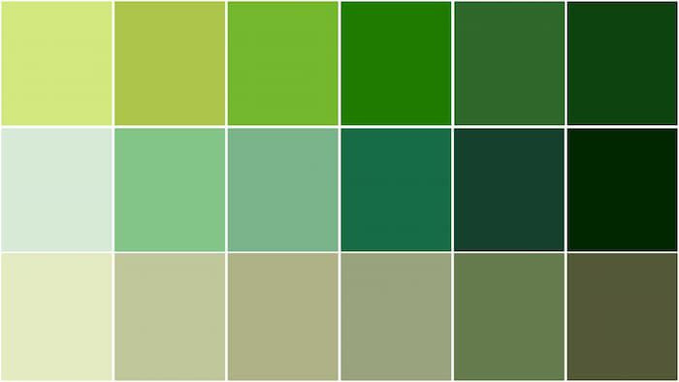



LA FOTOGRAFÍA COMO TECNOLOGÍA DE LA COMUNICACIÓN POLÍTICA EN LA CAMPAÑA VIRTUAL
-Humanización del candidato
-Construcción Visual de “Lo Local”
-Estética y mensaje
La fotografía nos permite construir y controlar la narrativa visual que buscamos transmitir.

Slide 3
LA FOTOGRAFÍA COMO ELEMENTO DE LA COMUNICACIÓN MULTIMODAL
Elementos de comunicación política:
Imagen
Video
Texto
La posibilidad de la celebrificación de un candidato.

Slide 4
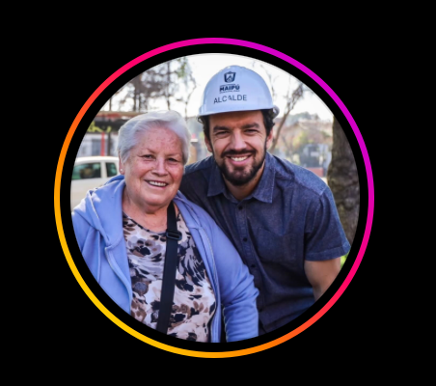

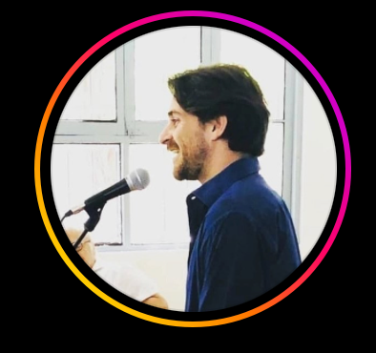

INSTAGRAM
¿Qué va a transmitir la imagen de Jorge Pavez?

Slide 5
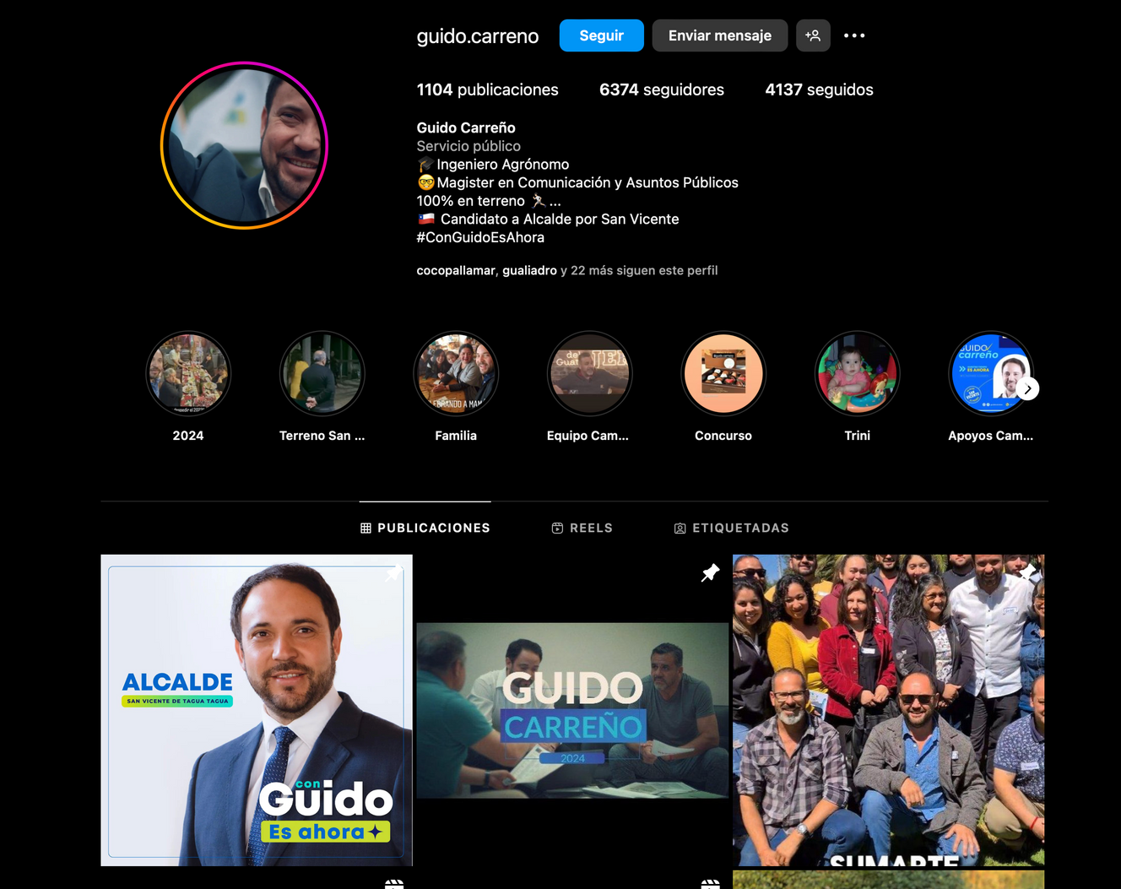
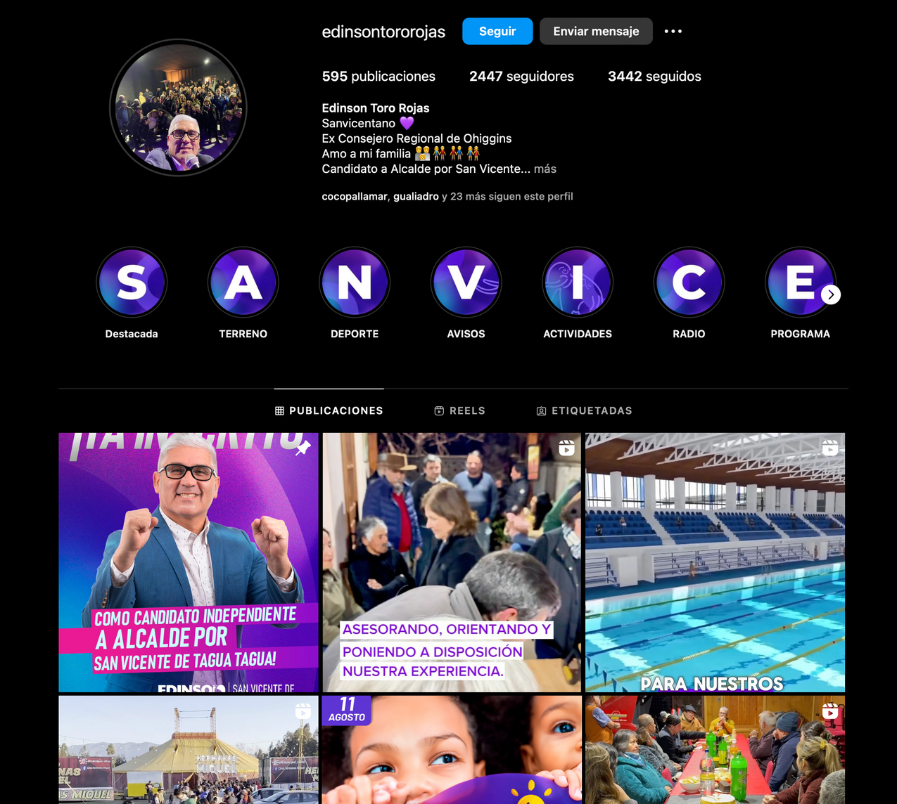
FEED ADVERSARIOS

Slide 6
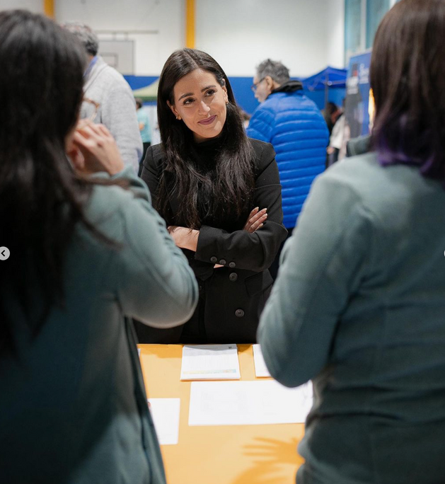
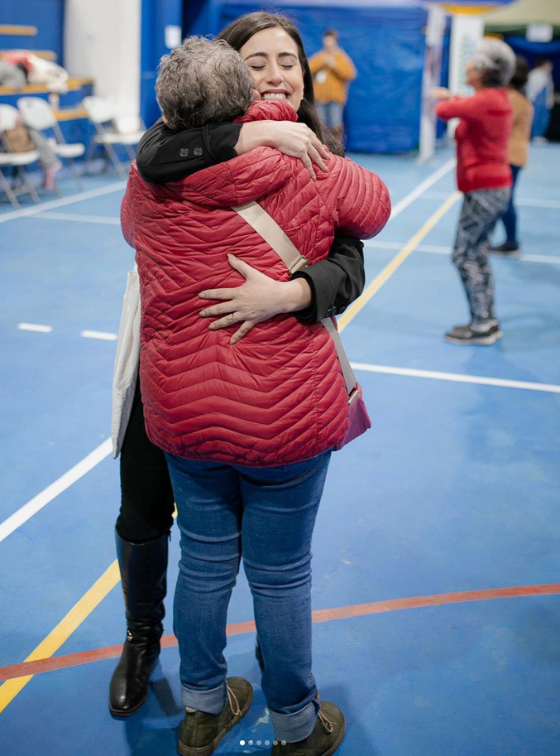

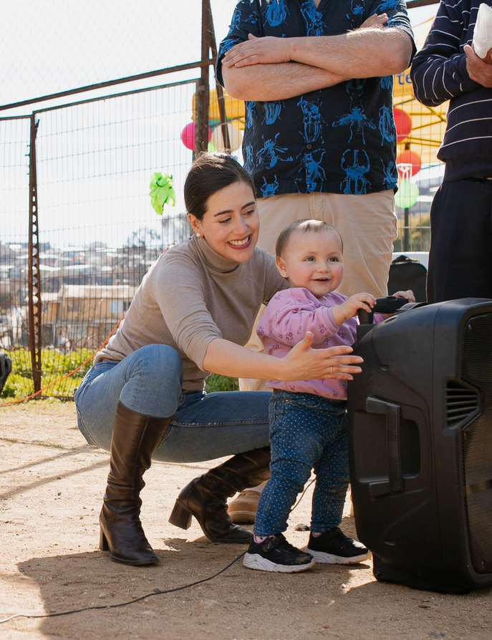
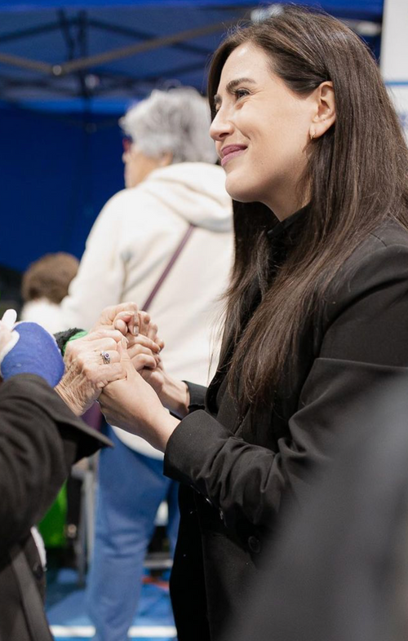

Slide 7
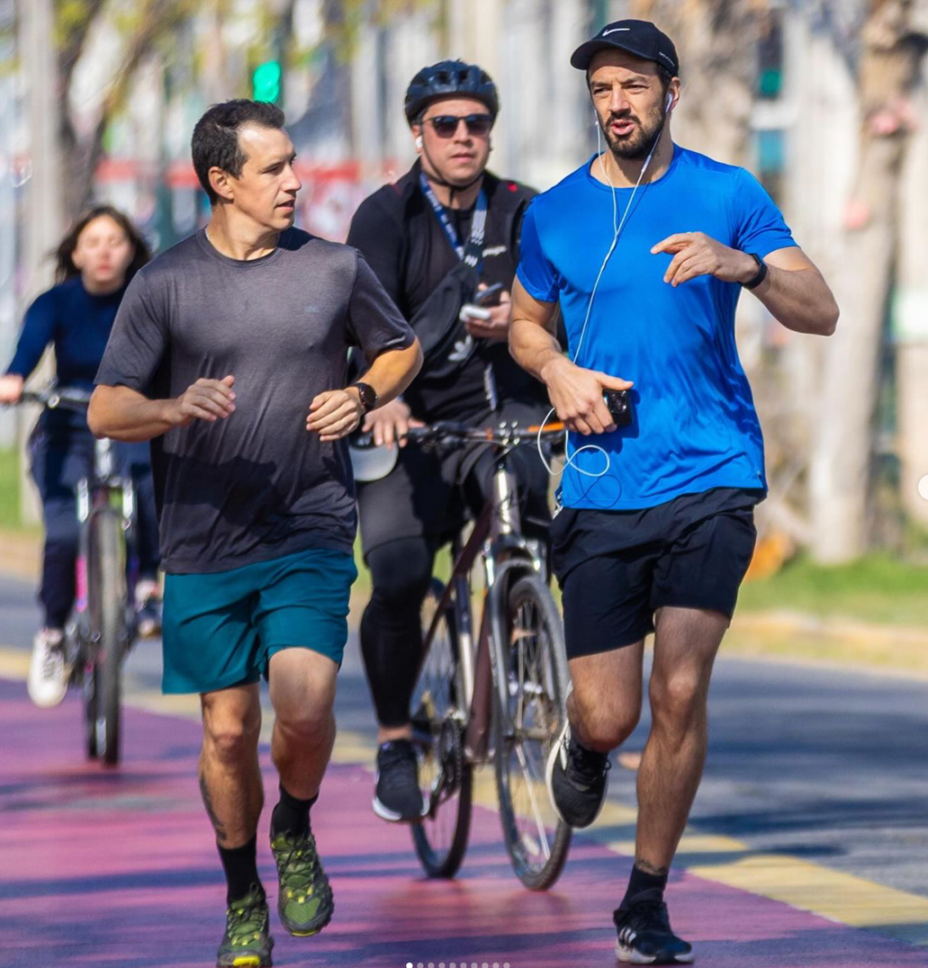
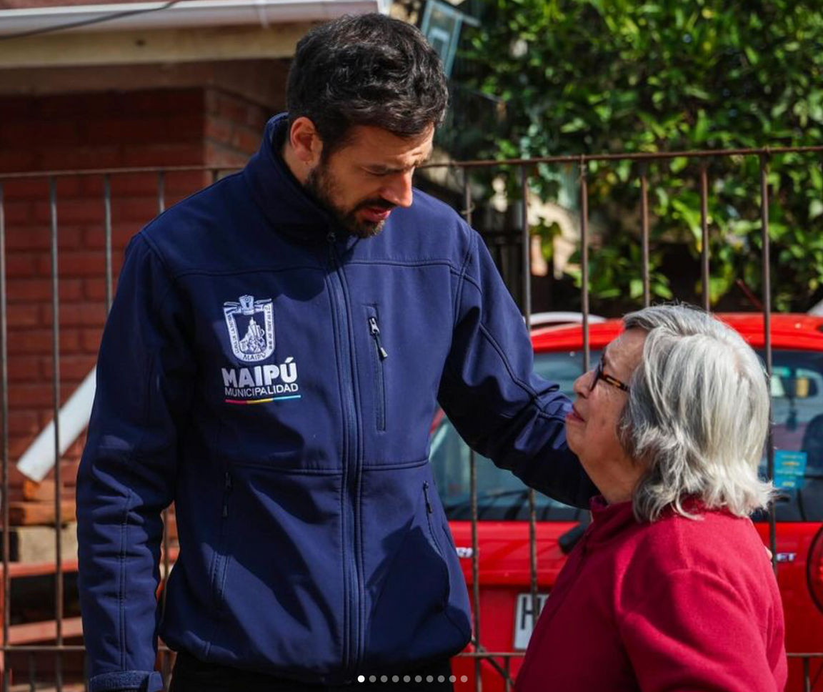

Slide 8
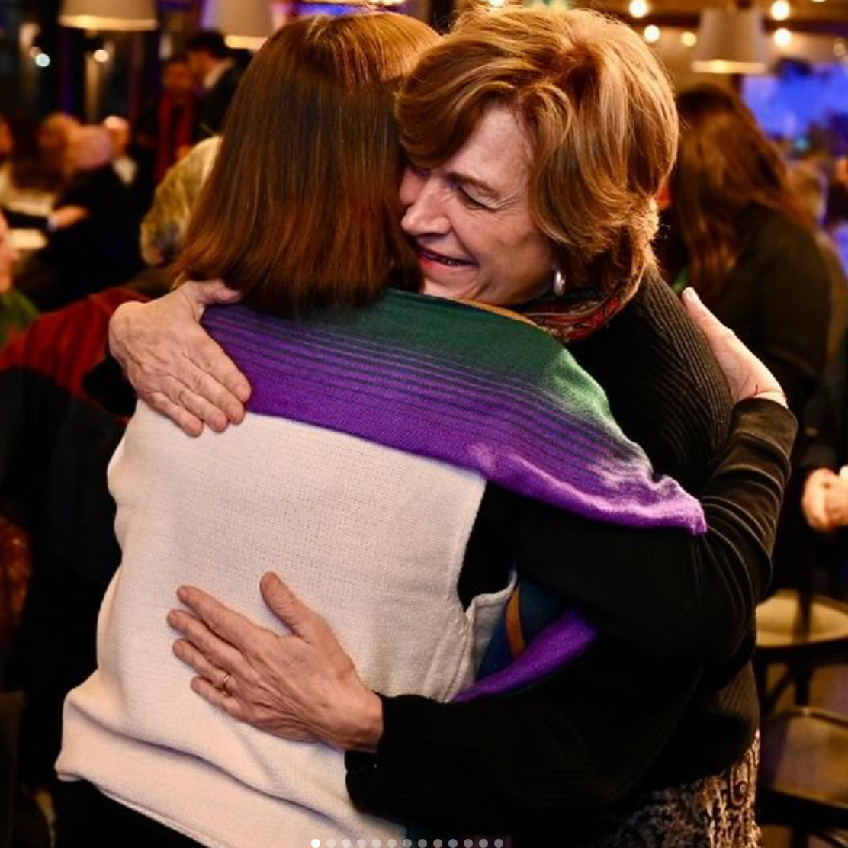
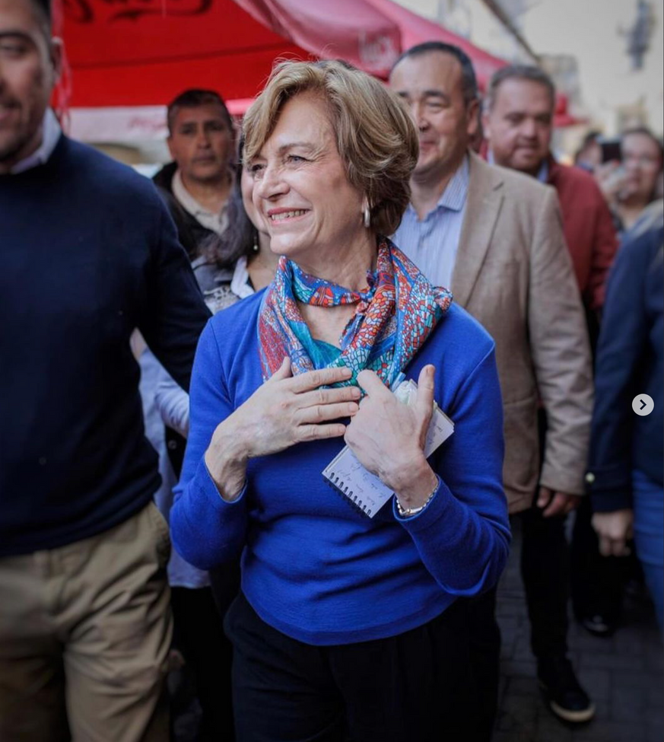

Slide 9
¿A QUÉ NOS ENFRENTAMOS?
NI GUIDO NI EDINSON TIENEN UN DISEÑO PROFESIONAL DE COMUNICACIÓN POLÍTICA.
DA CUENTA DE ELLO QUE SUS TIEMPOS DE PUBLICACIÓN SON ERRÁTICOS, NO SIGUEN UNA LÍNEA, RESPONDEN A LA CONTINGENCIA.
EXCESO DE PUBLICACIONES.

Slide 10
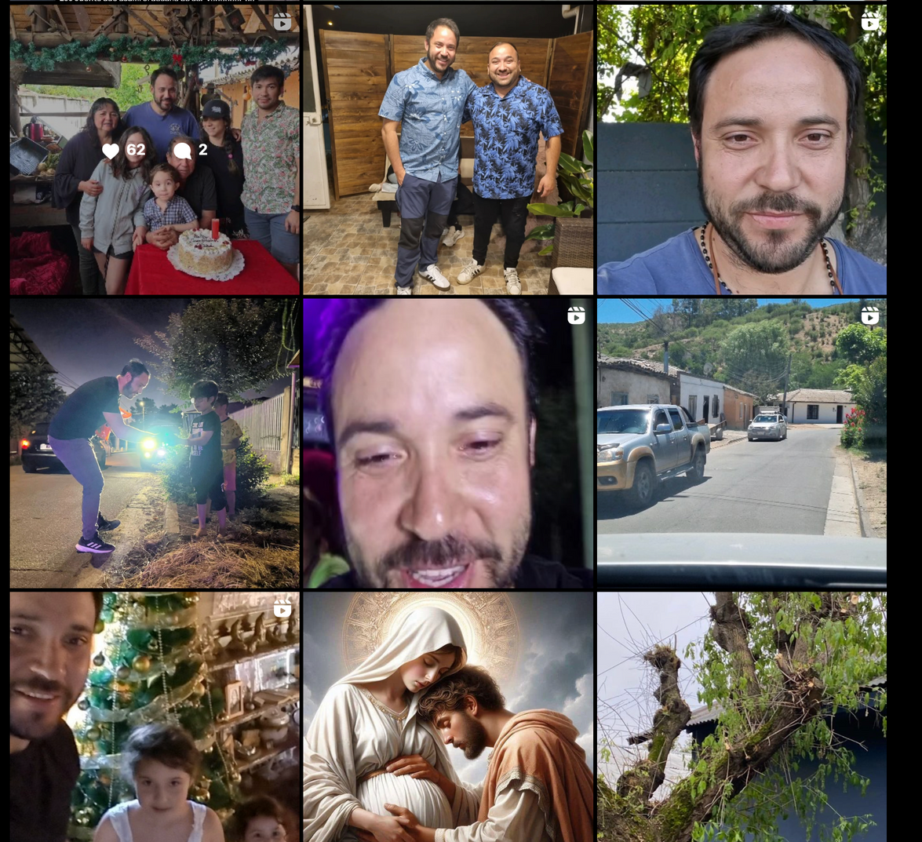
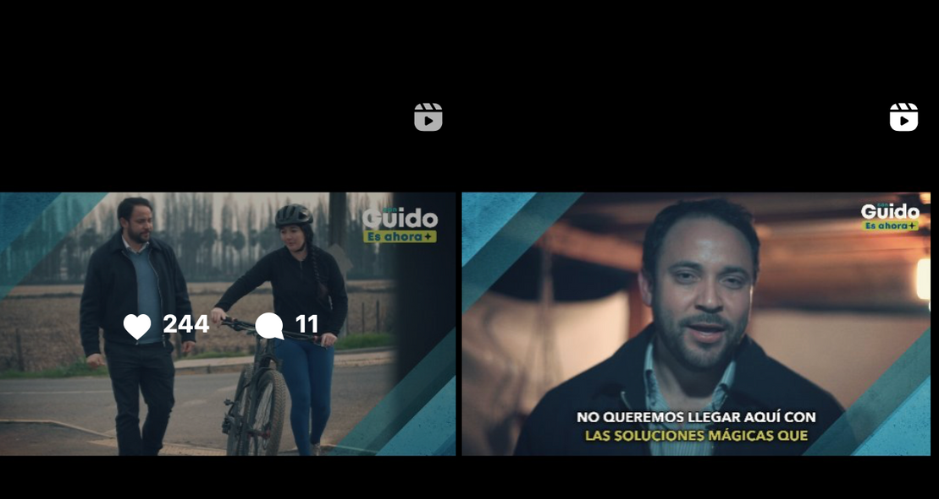

Slide 11
JORGE PAVÉZ ES EMPATÍA, ESCUCHA ATENTA, ALEGRÍA, CARIÑO, EL FUTURO/AHORA, ENTRE OTRAS.
JORGE PAVÉZ TAMBIÉN ES SERIEDAD, PROFESIONALISMO, COMPROMISO REAL.

Slide 12
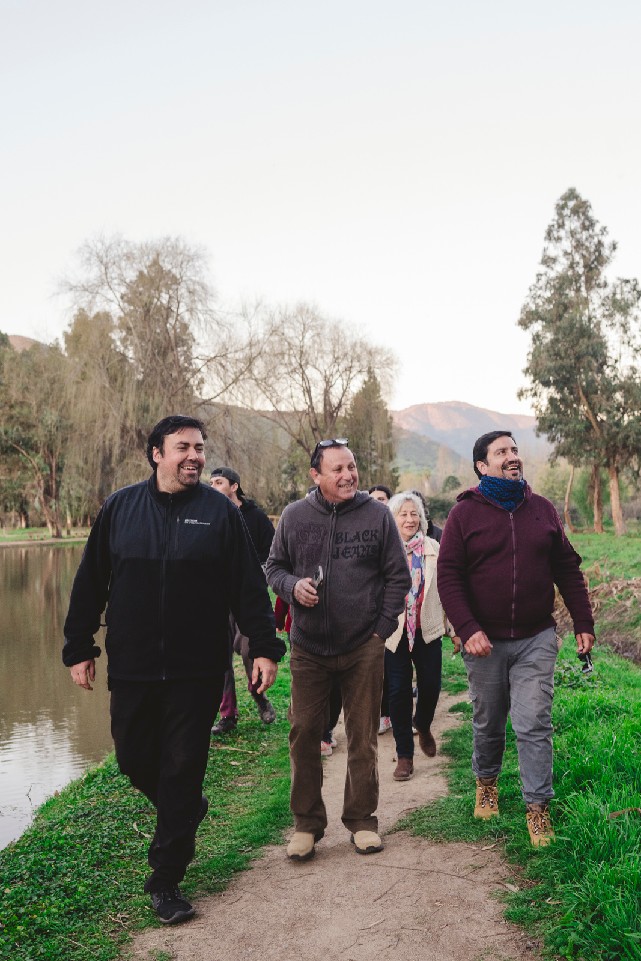
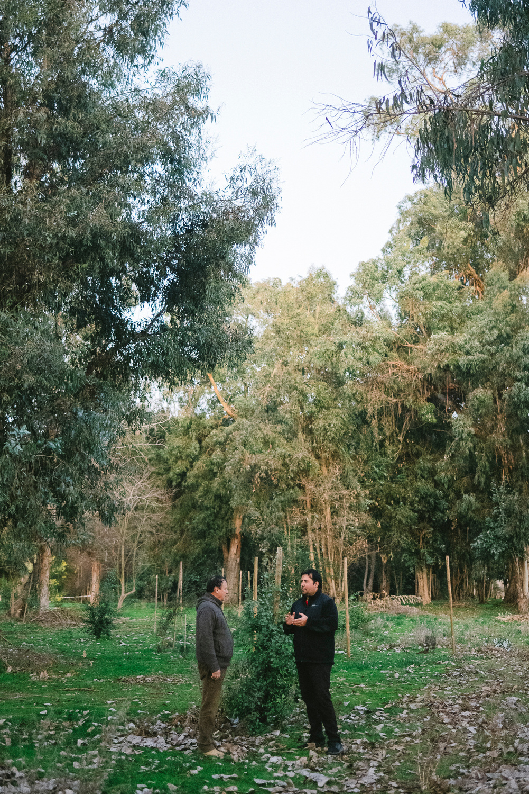

Slide 13
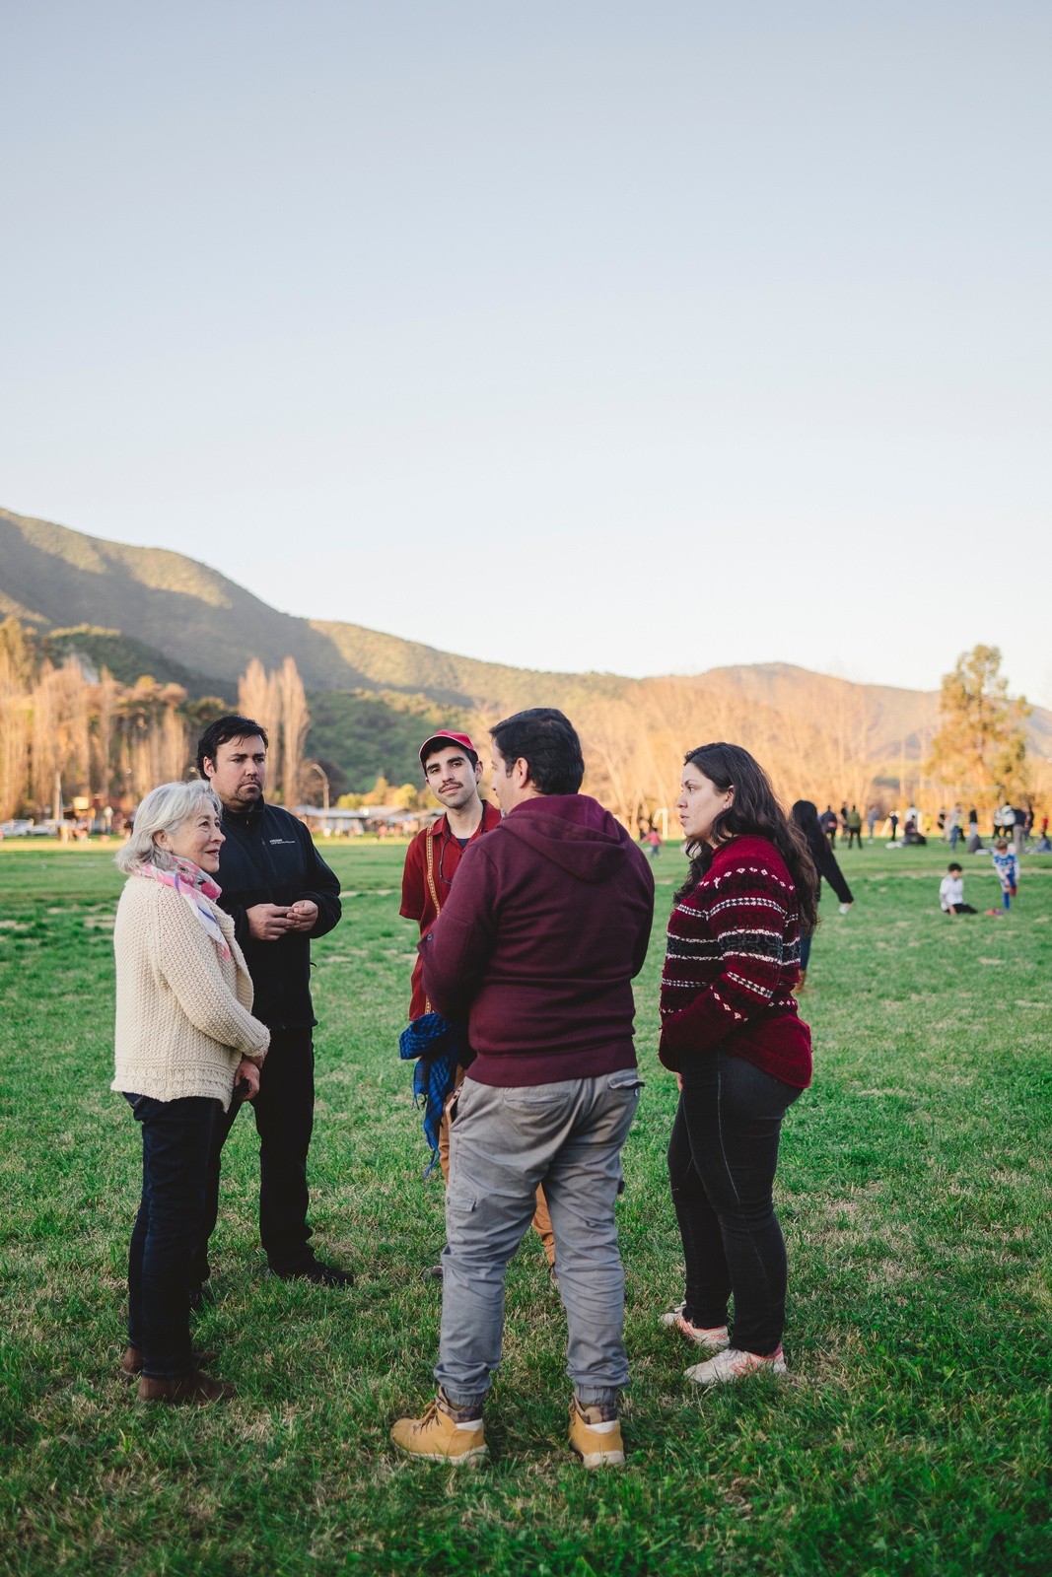
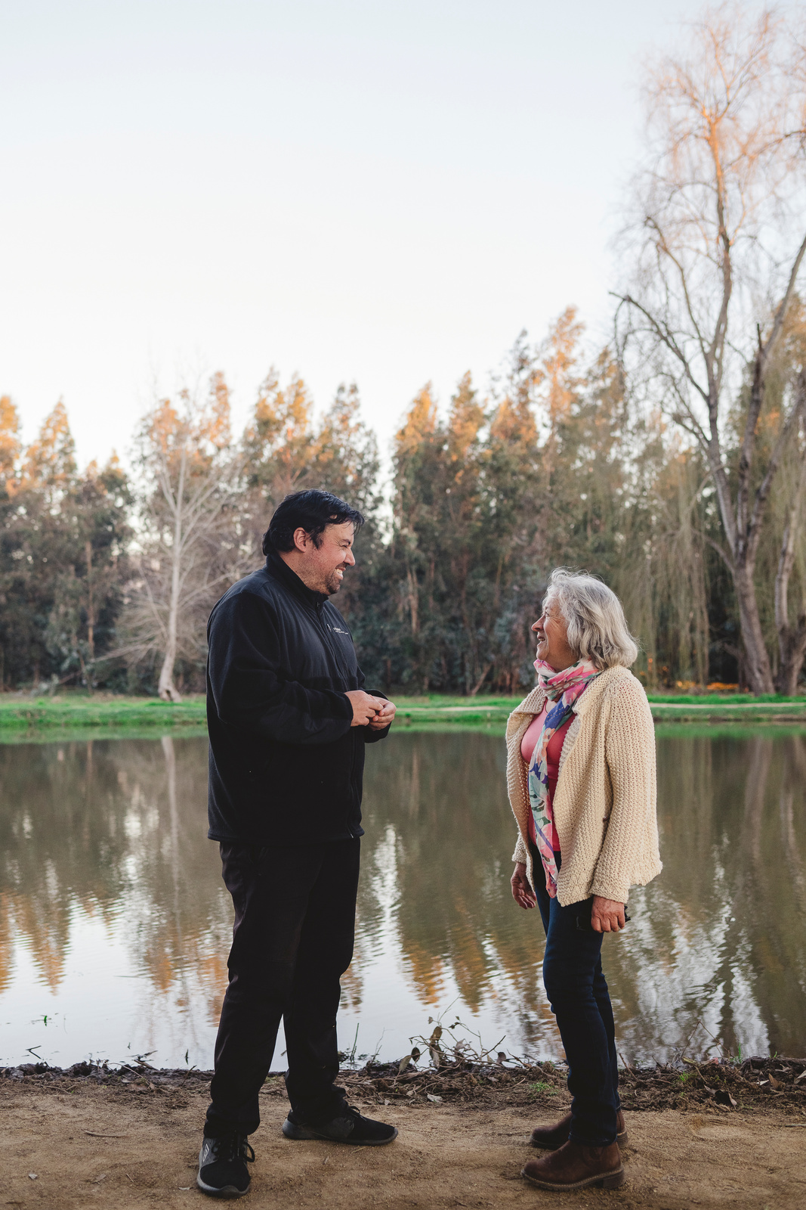

Slide 14
¿QUÉ MÁS PUEDE SER JORGE PAVÉZ?
EXPERIENCIAS INTERNACIONALES DE LA COMUNICACIÓN POLÍTICA MULTIMODAL

Slide 15
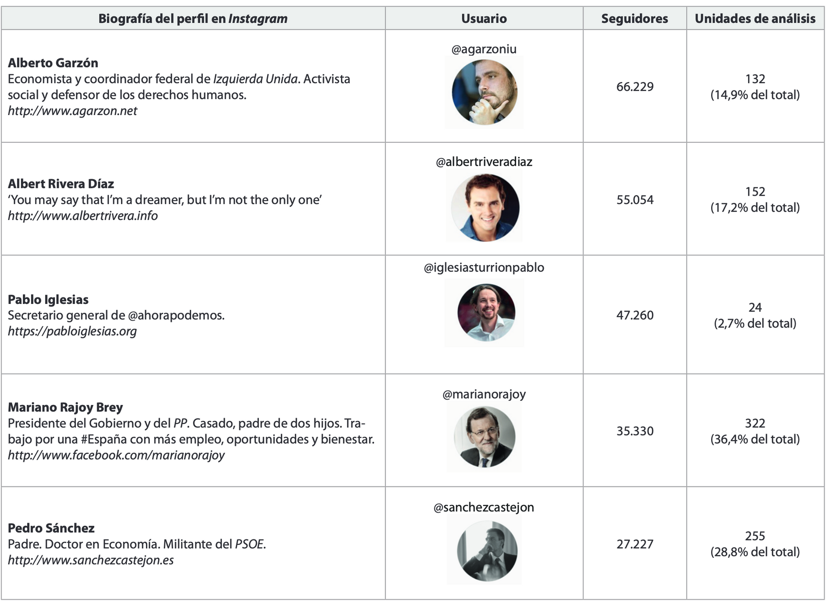
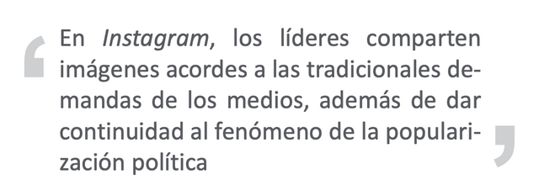

Slide 16
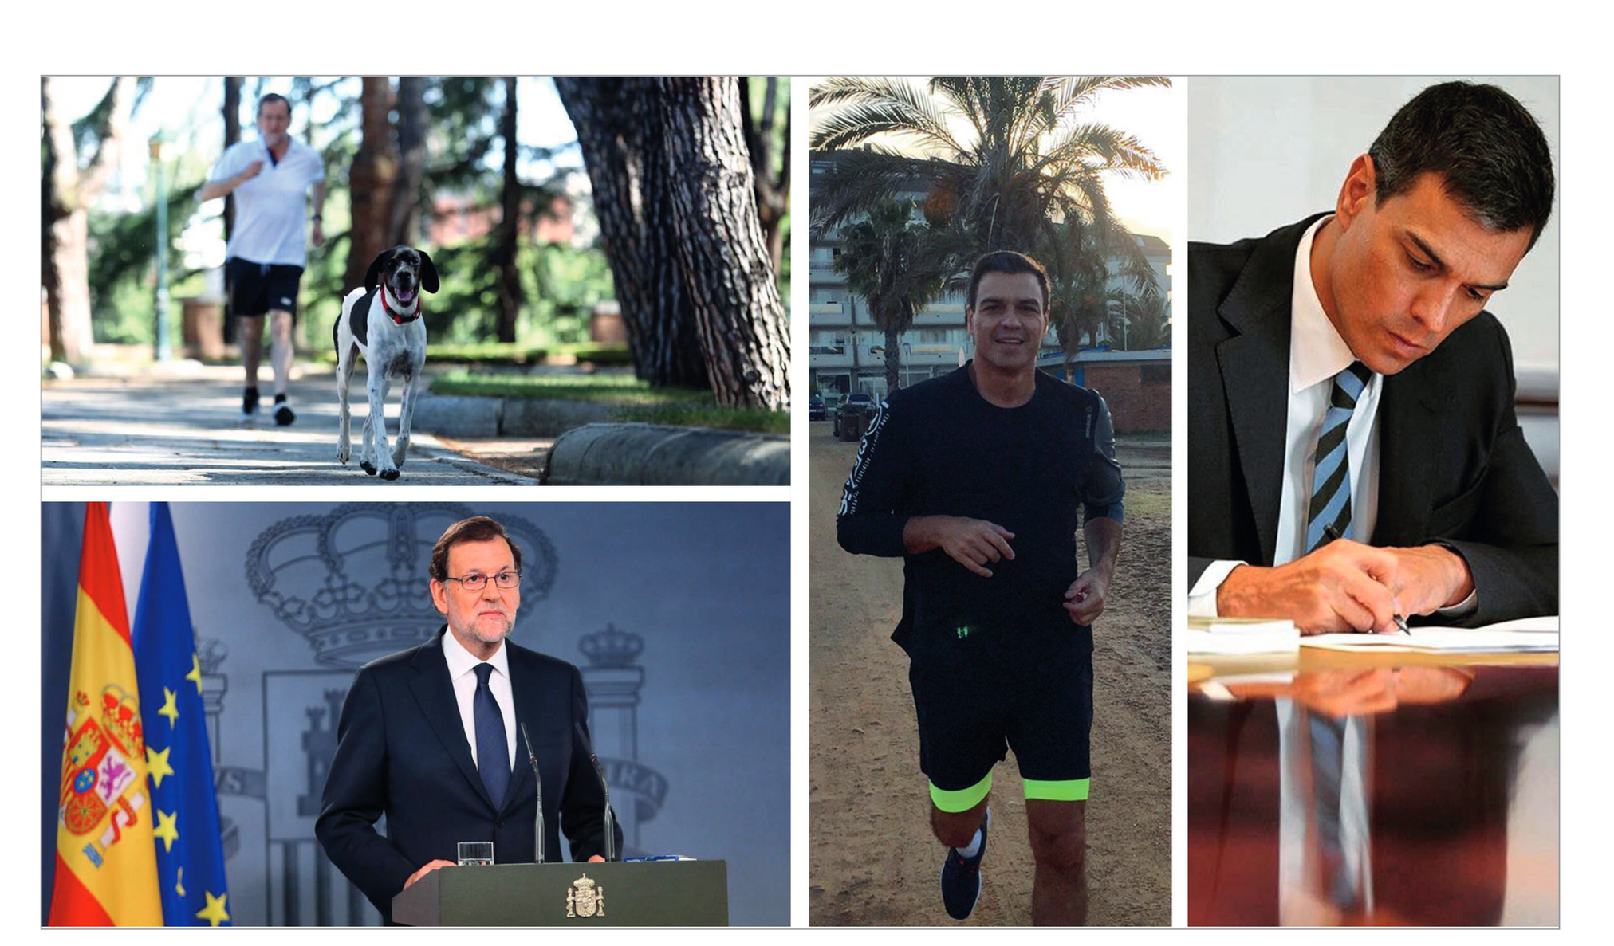

Slide 17
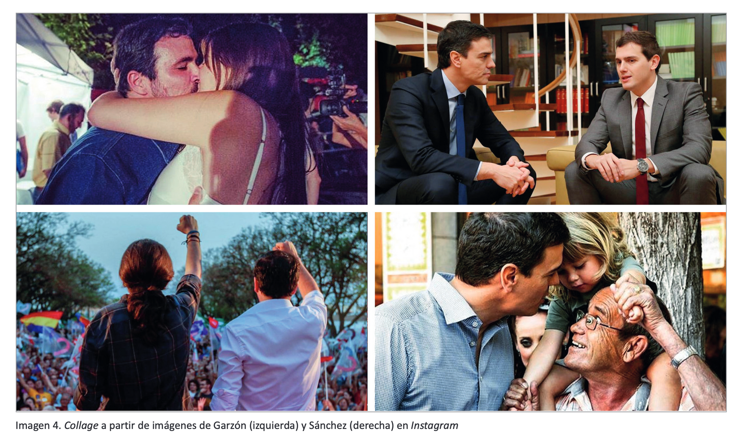

Slide 18
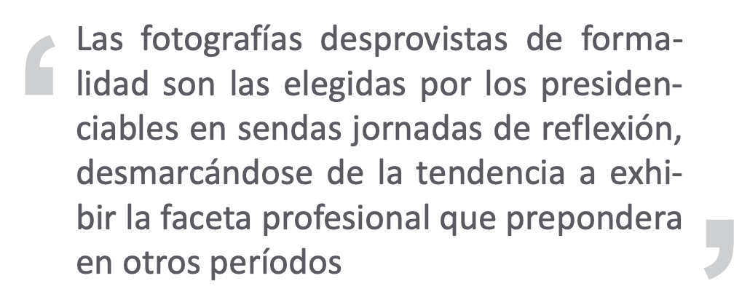

Slide 19
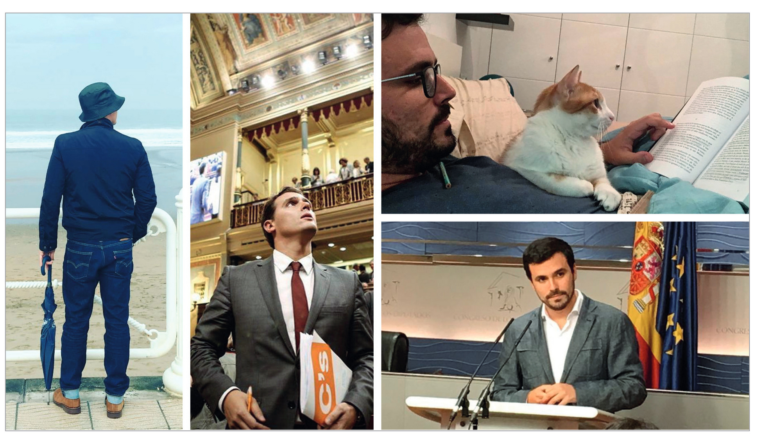

Slide 20
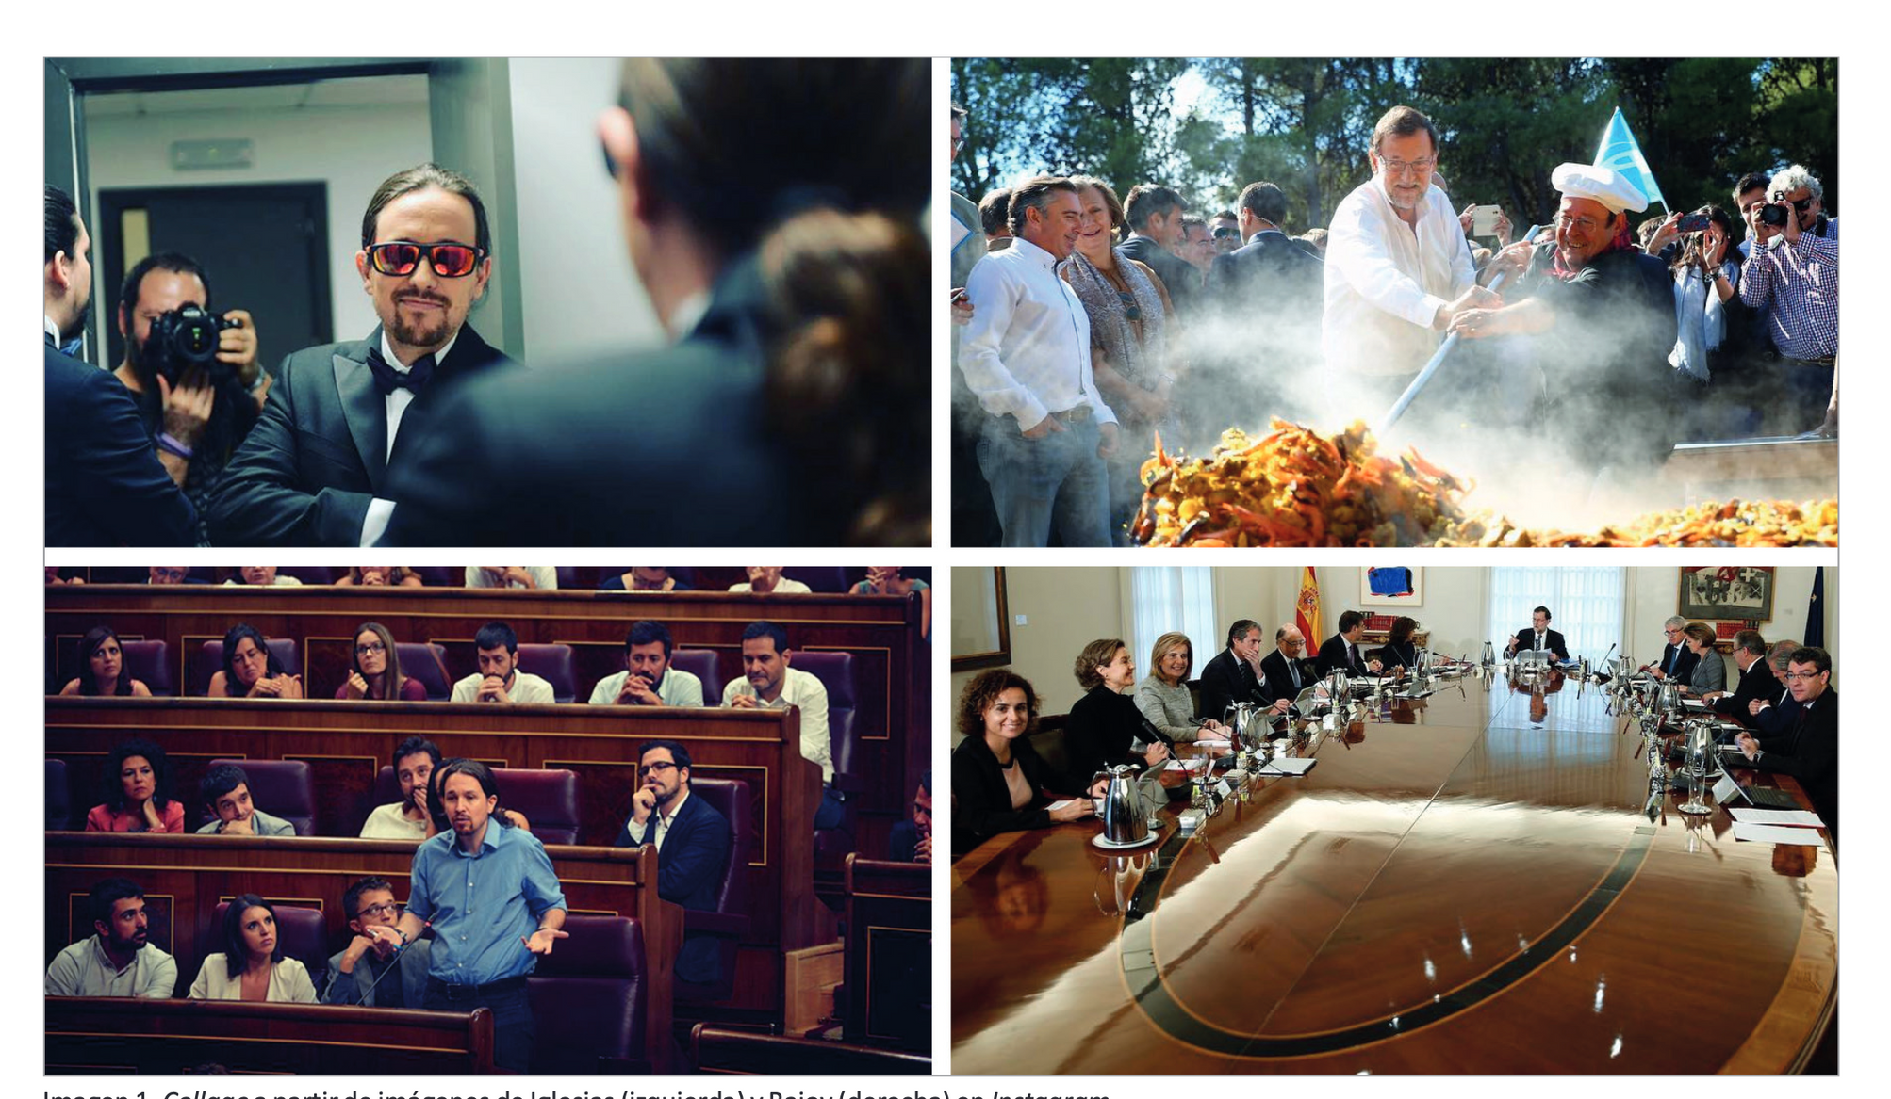

Slide 21
LO ÚNICO QUE TIENE JORGE PAVÉZ, ES LO QUE LA GENTE PERCIBE DE EL.
NADIE TE VA A CONOCER PROFUNDAMENTE COMO TU FAMILIA.
LA COMUNICACIÓN POLÍTICA EFECTIVA:

Slide 22
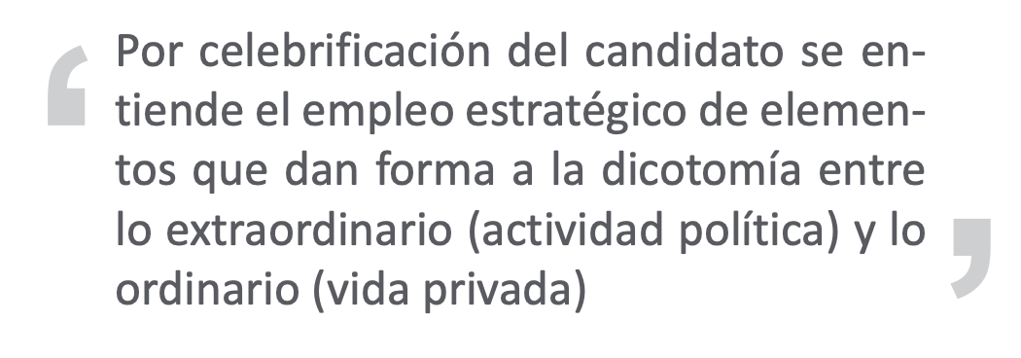

Slide 23
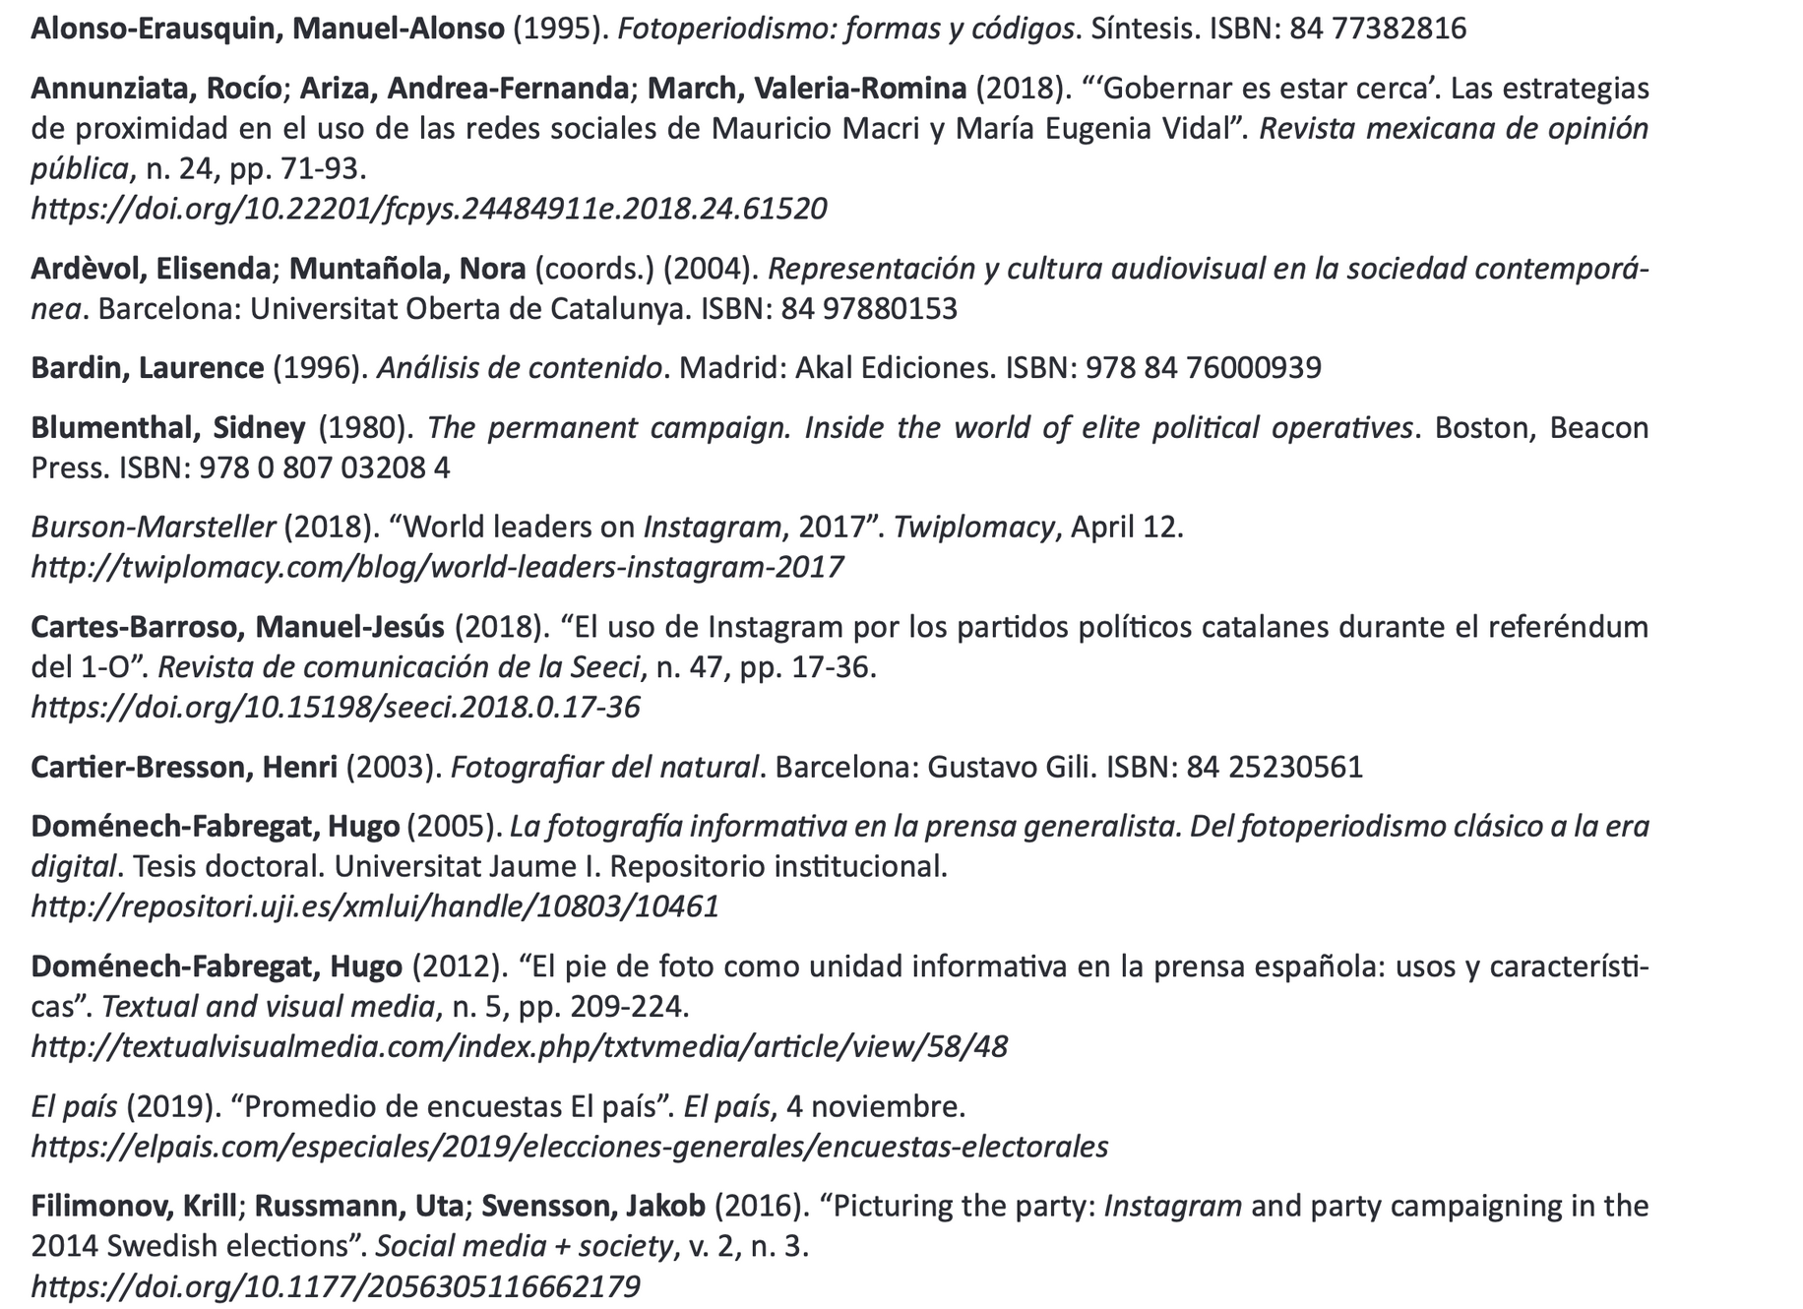

Slide 24
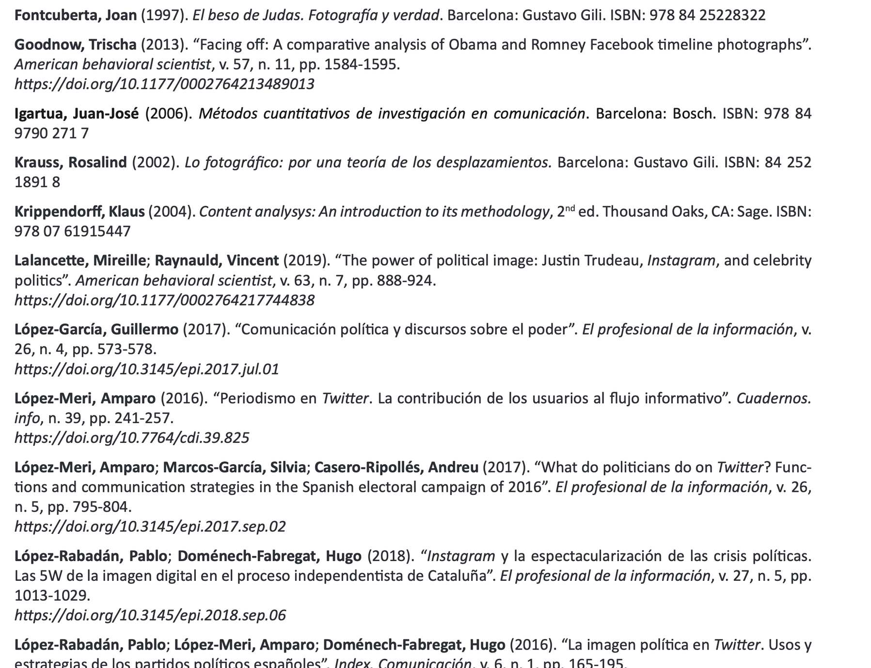

Slide 25
